Slide 1


Tento materiál byl vytvořen v rámci projektu Operačního programu Vzdělávání pro konkurenceschopnost.
Projekt MŠMT ČR | EU PENÍZE ŠKOLÁM
Číslo projektu | CZ.1.07/1.4.00/21.2146
Název projektu školy | Inovace ve vzdělávání na naší škole ZŠ Studánka
Šablona III/2 | Inovace a zkvalitnění výuky prostřednictvím ICT
Sada č. XIV
Identifikátor sady: VY_32_INOVACE_Sada XIV _ SP, DUM č.2
Vzdělávací oblast: Svět práce
Vzdělávací obor: Svět práce
Název: Polní plodiny
Autor: Ing. Andrea Hojková
Autorem materiálu a všech jeho částí, není-li uvedeno jinak, je Ing. Andrea Hojková

Slide 2
Název: Polní plodiny
Autor: Ing. Andrea Hojková
Stručná anotace:
Prezentace je určená k výkladu učiva. Vysvětluje žákům význam polních plodin pro člověka, jejich dělení z mnoha hledisek, způsoby a podmínky pěstování a rozlišování základních obilnin.
Metodické zhodnocení:
Prezentace byla odpilotována 19.4.2012 v 7.B. Časová dotace materiálu je 1 vyučovací hodina a je vhodný i pro žáky s SVP. Formu zápisu lze v prezentaci vyznačit změnou řezu písma.

Slide 3
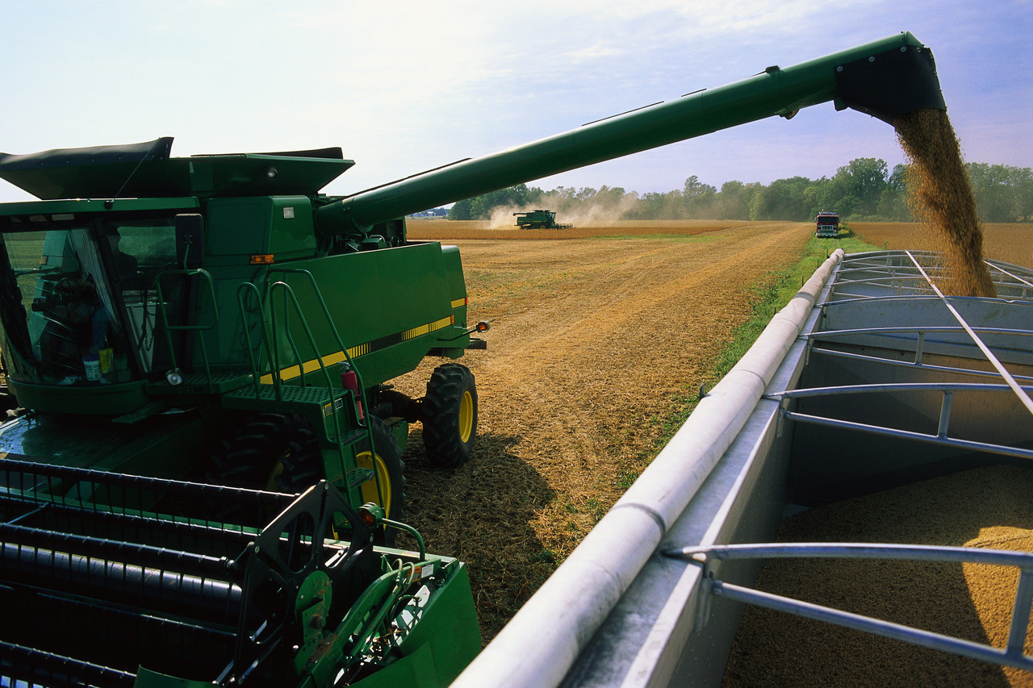
POLNÍ PLODINY

Slide 4
OSNOVA
VÝZNAM
PŘEHLED POLNÍCH PLODIN
ROZLIŠOVÁNÍ OBILNIN
ZÁKLADNÍ OBILNINY
OPAKOVÁNÍ

Slide 5
VÝZNAM
POLNÍ PLODINY JSOU ROSTLINY PĚSTOVANÉ NA POLÍCH
PĚSTUJÍ SE: 1) Z PŘÍMÉHO VÝSEVU – OBILNINY (PŠENICE, ŽITO, JEČMEN, OVES, KUKUŘICE)
2) VEGETATIVNĚ – Z HLÍZ – BRAMBORY
VYUŽITÍ: VÝŽIVA ČLOVĚKA, KRMIVO PRO HOSPODÁŘSKÁ ZVÍŘATA

Slide 6
PŘEHLED POLNÍCH PLODIN PĚSTOVANÝCH V ČR
SKUPINA POLNÍCH PLODIN | NÁZEV PLODINY | SKLÍZÍ SE
OBILNINY | PŠENICE, ŽITO, JEČMEN, OVES, KUKUŘICE | OBILKY
OKOPANINY | BRAMBORY CUKROVKA, KRMNÁ ŘEPA, TUŘÍN | HLÍZA BULVY
LUSKOVINY | HRÁCH, FAZOL, ČOČKA, SÓJA | SEMENA
PŘADNÉ ROSTLINY | LEN | STONEK
OLEJNINY | SLUNEČNICE, ŘEPKA, MÁK | SEMENA

Slide 7
ROZLIŠOVÁNÍ ZÁKLADNÍCH OBILNIN
PROVÁDÍME METODOU POROVNÁVÁNÍ OSIVA A CELÝCH ROSTLIN
POMŮCKY: VZORKY OSIVA OBILNIN, OBILNINY, PINZETU, LUPU, TUŽKU, PRAVÍTKO
POSTUP: POROVNEJ OBILNINY A JEJICH OSIVO, ODLIŠNÉ ZNAKY POPIŠ A ZAKRESLI DO SEŠITU
ZÁPIS: DO TABULKY

Slide 8
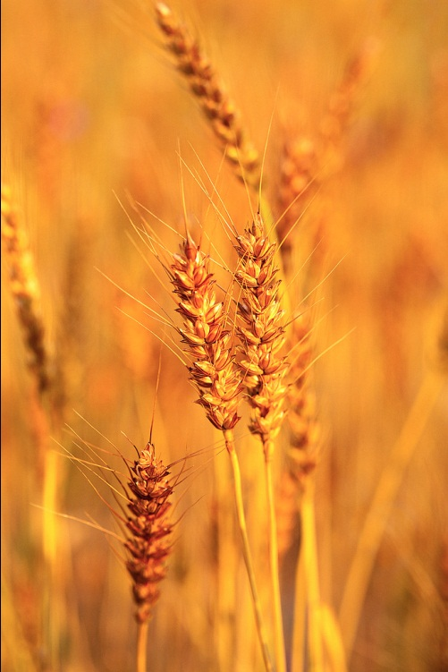
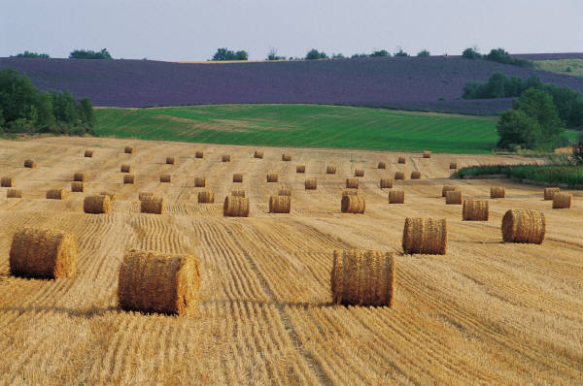
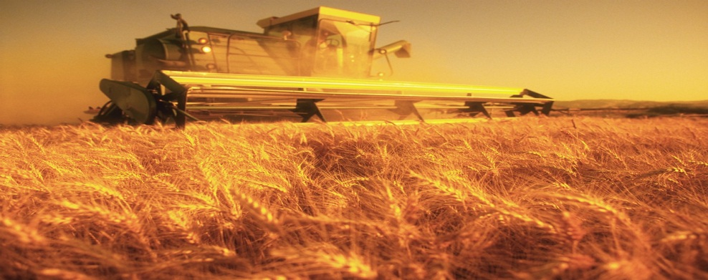
ZÁKLADNÍ OBILNINY
PŠENICE

Slide 9
ŽITO

Slide 10
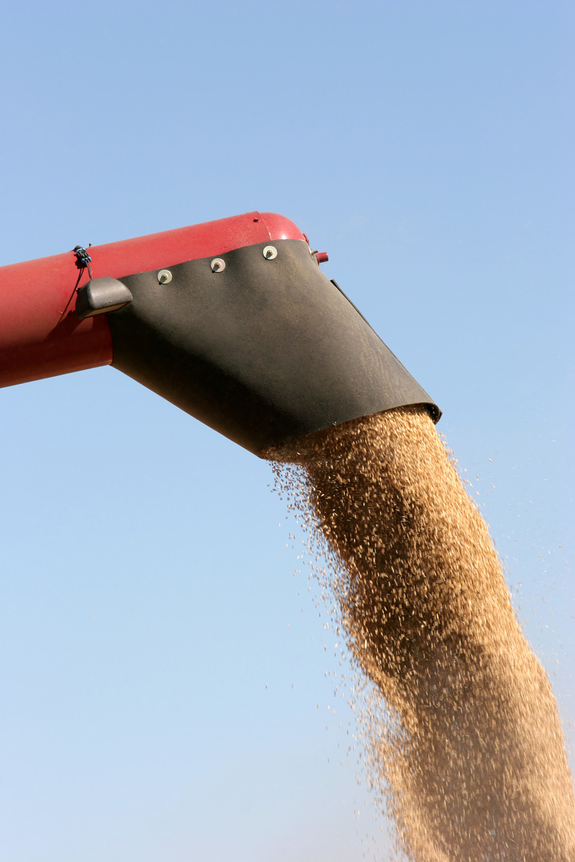
JEČMEN

Slide 11
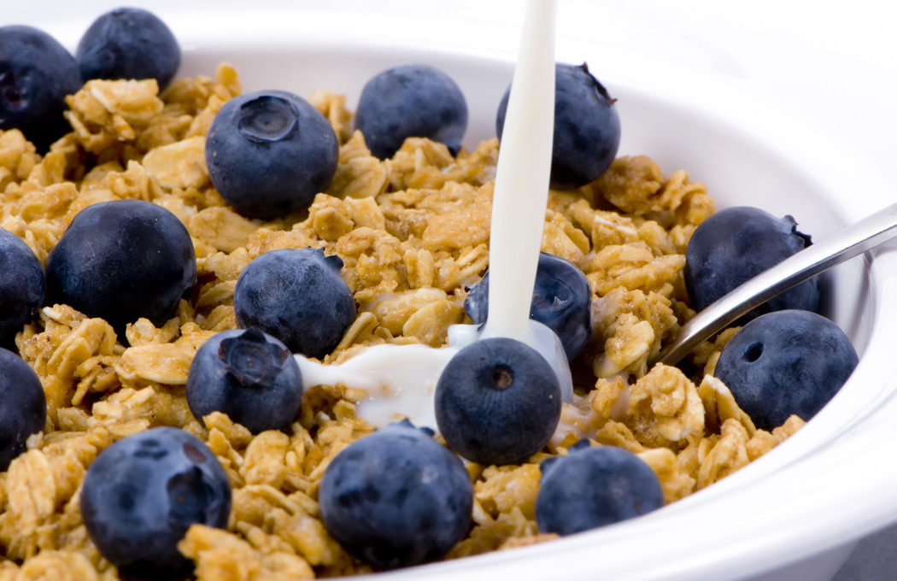
OVES

Slide 12
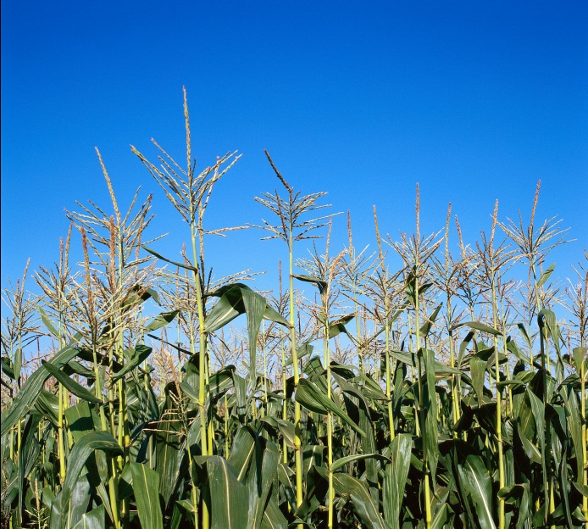
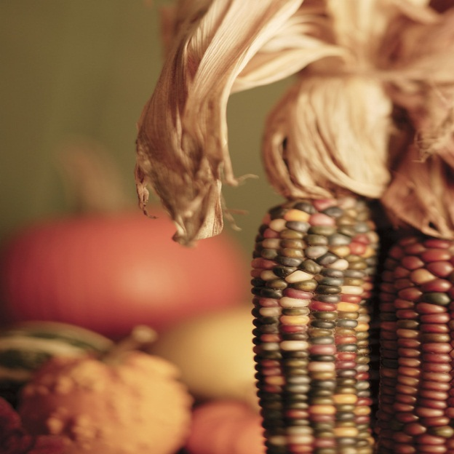
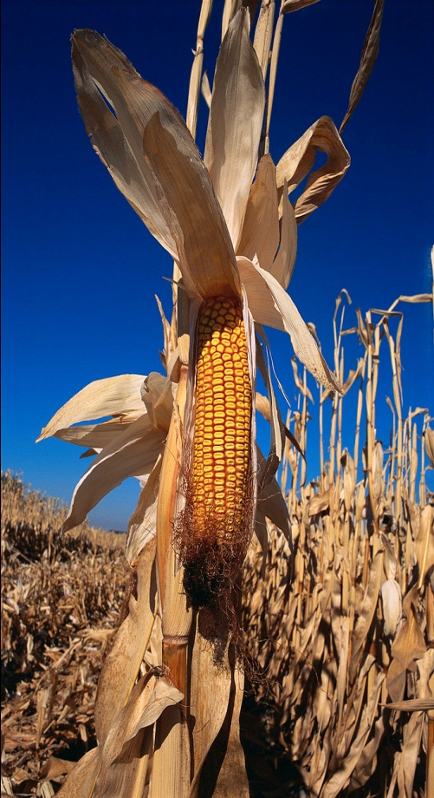
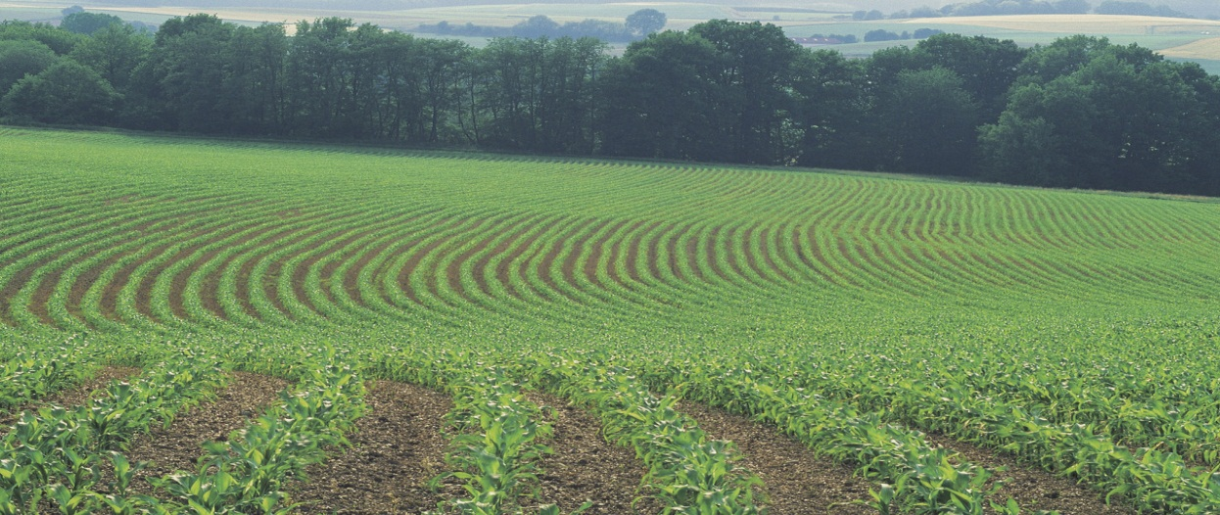
KUKUŘICE

Slide 13
OPAKOVÁNÍ
KTERÉ PRODUKTY SE VYRÁBĚJÍ Z POLNÍCH PLODIN PĚSTOVANÝCH U NÁS?
KTERÉ POLNÍ PLODINY JSOU VÝZNAMNÉ PRO VÝŽIVU ČLOVĚKA?
KTERÉ POLNÍ PLODINY SE PĚSTUJÍ PRO KRMENÍ ŽIVOČICHŮ?

Slide 14

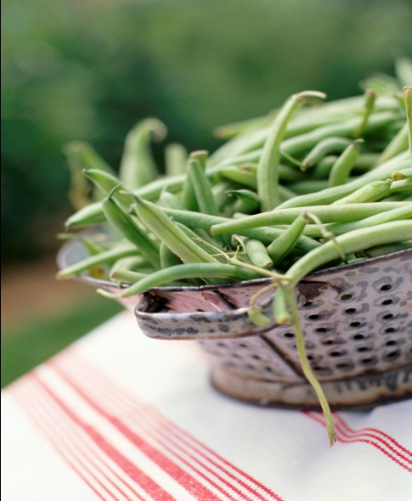
1)

Slide 15
2) OBILNINY, OKOPANINY (BRAMBORY), LUSKOVINY, PŘADNÉ ROSTLINY, OLEJNINY
3) OBILNINY, OKOPANINY

Slide 16

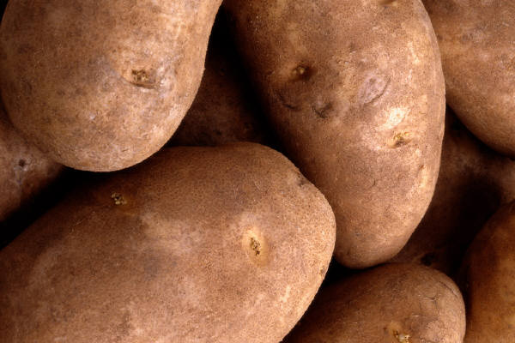
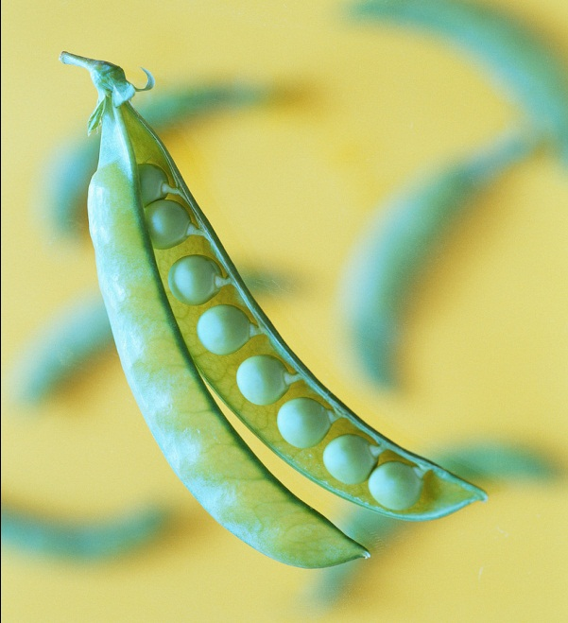
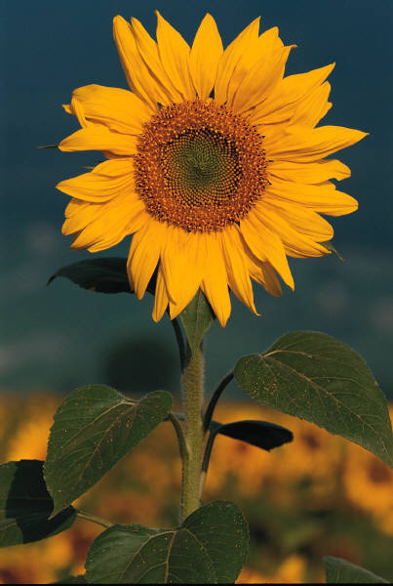
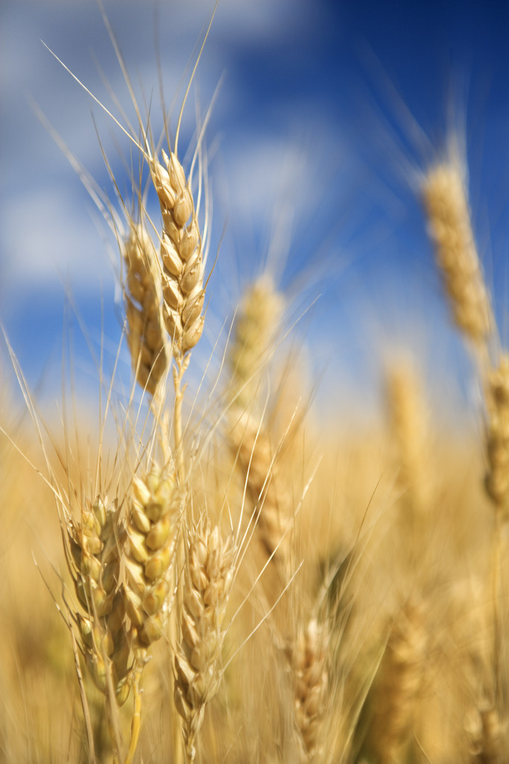
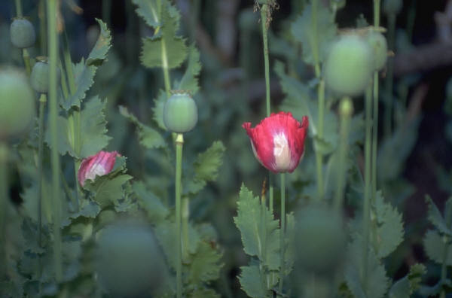
POZNÁŠ?!

Slide 17
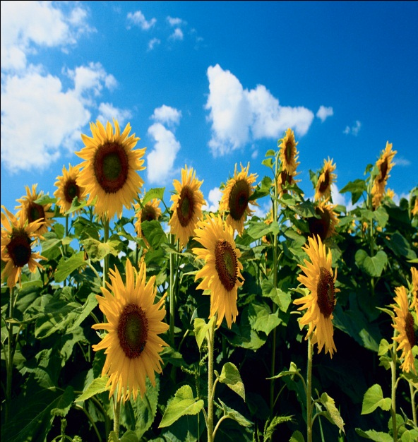

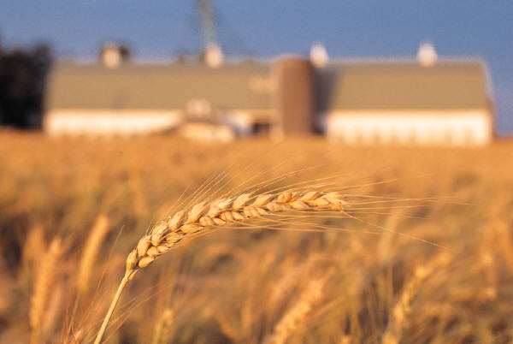
POZNÁŠ?!

Slide 18
POUŽITÁ LITERATURA
DYTRTOVÁ, R. a kol. Praktické činnosti – Pěstitelství pro 6. – 9. ročník základních škol. 1. vyd. Praha : Nakladatelství Fortuna, 1997. ISBN 80-7168-448-1. s. 80- 81.
Obrázky poskytl Microsoft

